Slide 1
„Budowa zintegrowanego centrum przesiadkowego w Pszczynie wraz z niezbędną infrastrukturą towarzyszącą”- całkowita wartość projektu 45 783 533,00 zł dofinansowanie UE 36 355 284,54 zł
Pszczyna, 10.06.2021

Slide 2
wybudowanie 3 centrów przesiadkowych
wybudowanie 3 obiektów Parkuj&Jedź- 263 miejsca parkingowe
wybudowanie 3 obiektów Bike&Ride - 244 miejsca postojowe dla rowerów
wybudowanie 18 km dróg dla rowerów
wyznaczenie 2,716 km dróg dla rowerów
Zakres partnerskiego projektu
Partnerzy projektu

Slide 3
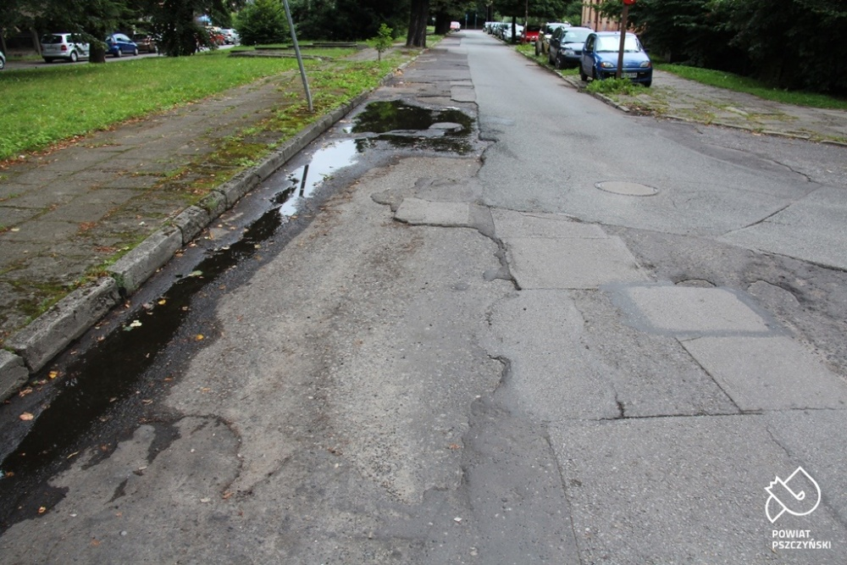
2013 rok
Tak wyglądała historyczna XIX-wieczna dzielnica Pszczyny

Slide 4
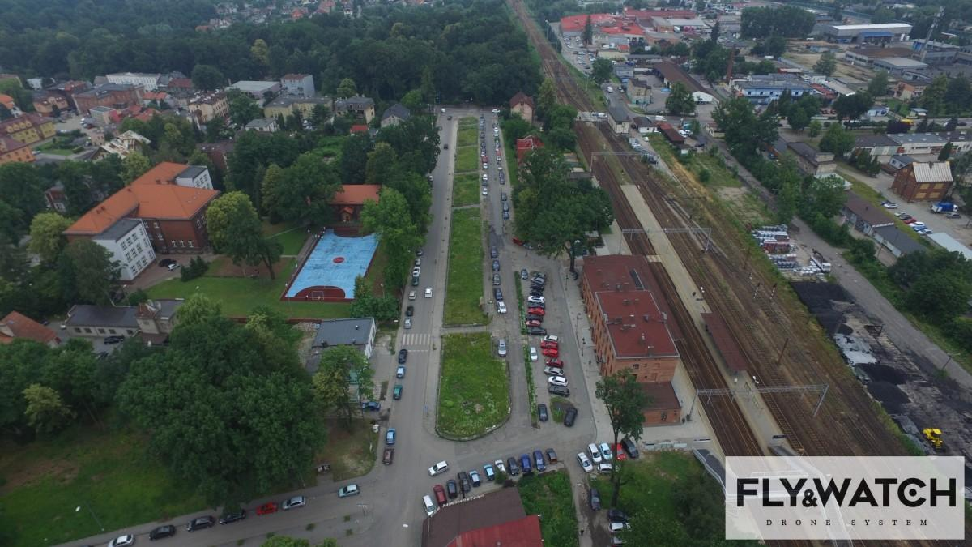
Cele projektu
- zmniejszenie emisyjności sektora transportowego w powiecie pszczyńskim,
- wzrost aktywności fizycznej mieszkanek i mieszkańców (preferowana forma transportu rower),
wzrost atrakcyjności przestrzennej terenów w obrębie Centrum Pszczyny,
- wzrost dostępności (ułatwienia komunikacyjne, miejsca parkingowe dla osób z niepełnosprawnościami).

Slide 5
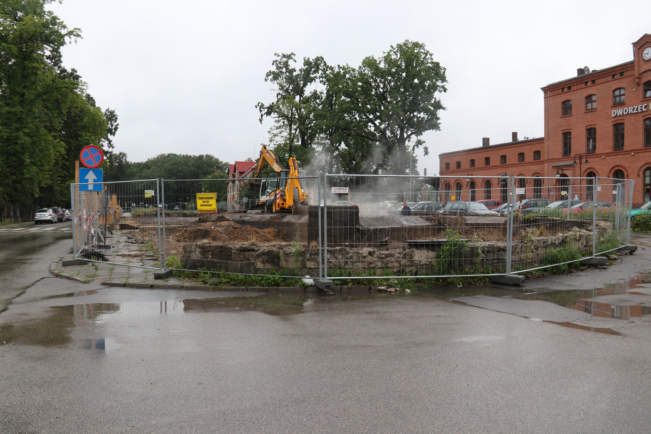
VI 2018 Powiat Pszczyński rozpoczął realizację swojej części projektu tj. prace budowlane przy ul. Sokoła

Slide 6
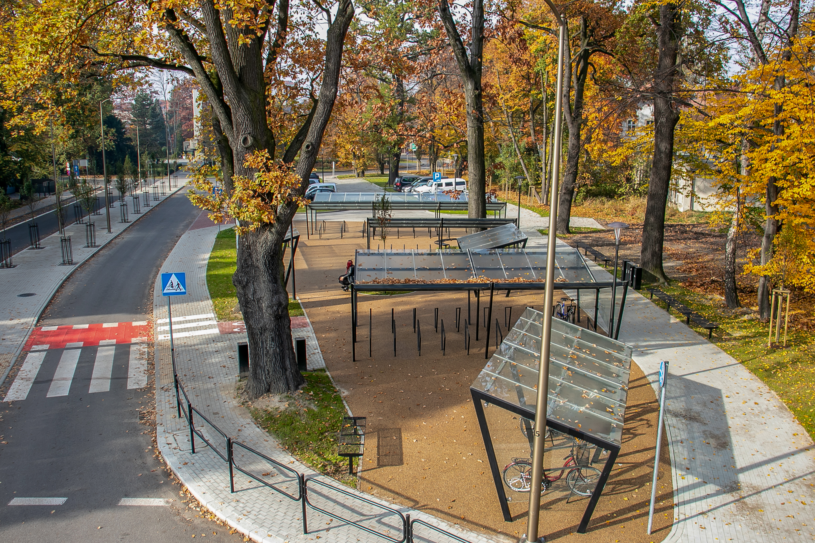
XI 2019 – oddano do użytku nowopowstałą infrastrukturę Centrum Przesiadkowego przy ul. Sokoła w Pszczynie, obejmującą:
Budynek główny centrum przesiadkowego
Zatokę autobusową z sześcioma stanowiskami wyposażonymi w tablice interaktywne
Parkingi dla samochodów i rowerów
Wiatę przystankową nad peronem z instalacją fotowoltaiczną o łącznej mocy 34,7 kWp, wyposażoną w 187 modułów samoodśnieżających wykonanych w technologii szkło - szkło
2 Infokioski z dostępem do Internetu

Slide 7
Teren Centrum jest w pełni przystosowany do korzystania przez osoby z niepełnosprawnościami:
Pola uwagi przy dojściu do budynku i na peronie
miejsca parkingowe dla osób niepełnosprawnych;
wszystkie ogólnodostępne pomieszczenia są udostępnione dla osób ze specjalnymi potrzebami, poprzez wygodne ukształtowanie powierzchni;
toaleta wykończona i wyposażona zgodnie z potrzebami osób z niepełnosprawnościami;

Slide 8
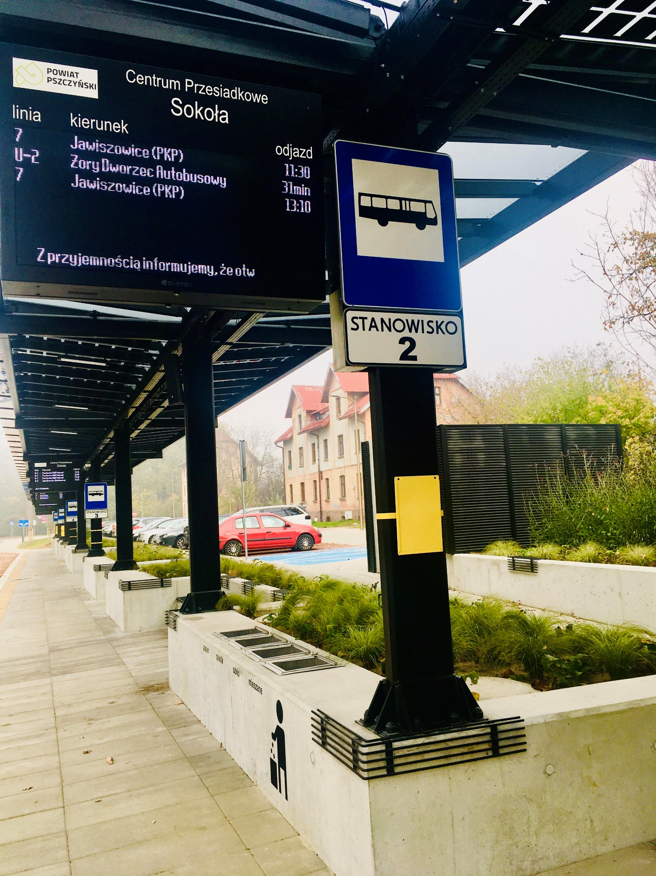
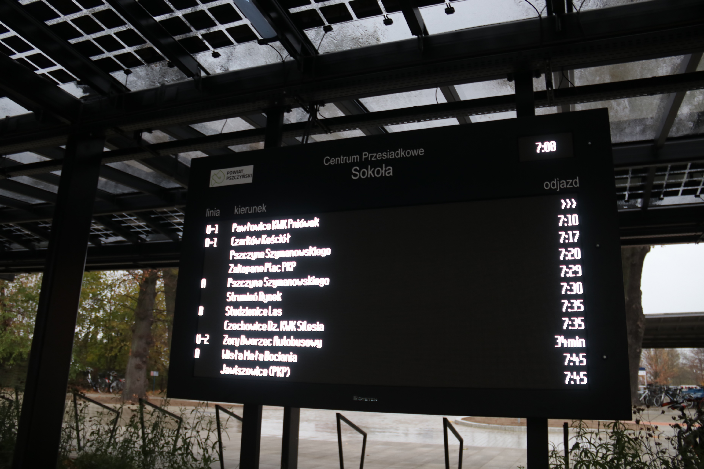
KORZYŚCI DLA SPOŁECZEŃSTWA
zwiększenie bezpieczeństwa,
lepszy transport pozwalający oszczędzać czas i pieniądze –zintegrowanie kilku środków transportu: kolej, autobus, rower,
poprawa estetyki miejskiej infrastruktury publicznej,
upowszechnienie transportu publicznego,
poprawa zdrowotności mieszkańców poprzez redukcję emisji spalin i upowszechnienia roweru jako środka transportu,
wzrost komfortu życia mieszkańców,
Wyróżnienie w konkursie Najlepsza Przestrzeń Publiczna Województwa Śląskiego edycja 2020☺)

Slide 9
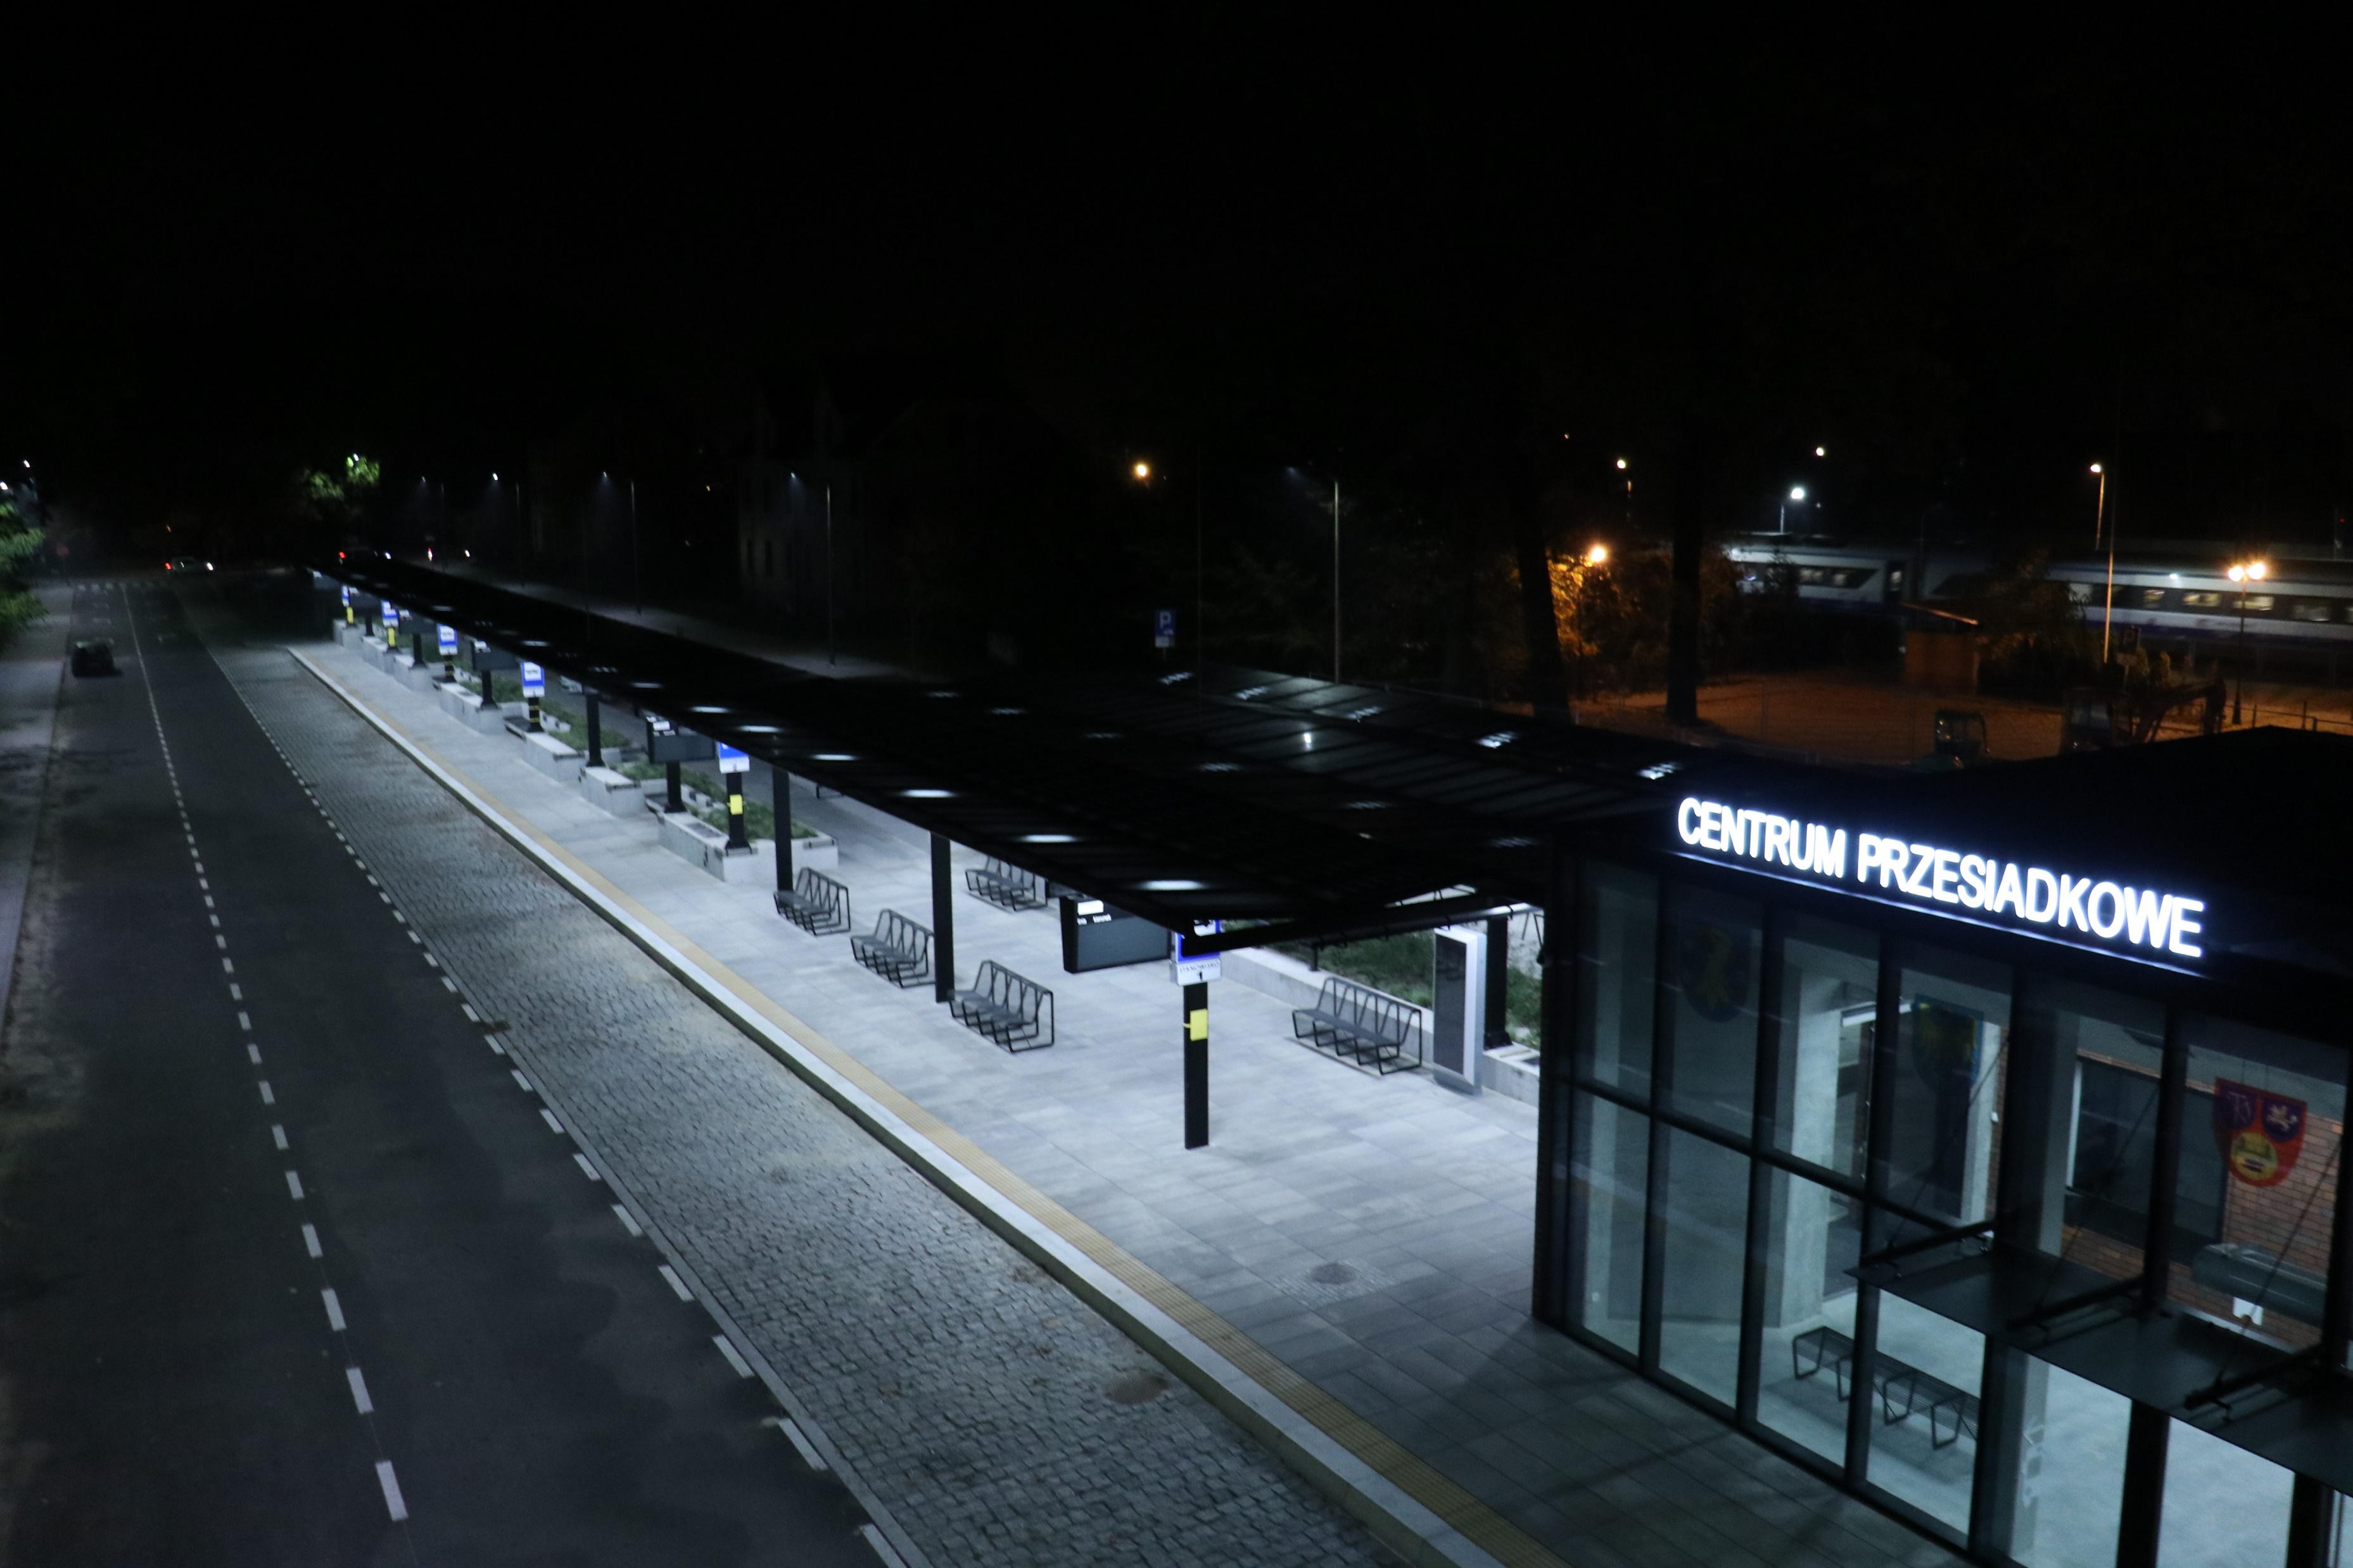
ułatwienie dostępu do transportu publicznego dla osób z niepełnosprawnościami,
zmniejszenie hałasu generowanego przez transport samochodowy,
oszczędność kosztów eksploatacji pojazdów poprzez możliwość korzystania z transportu publicznego.

Slide 10
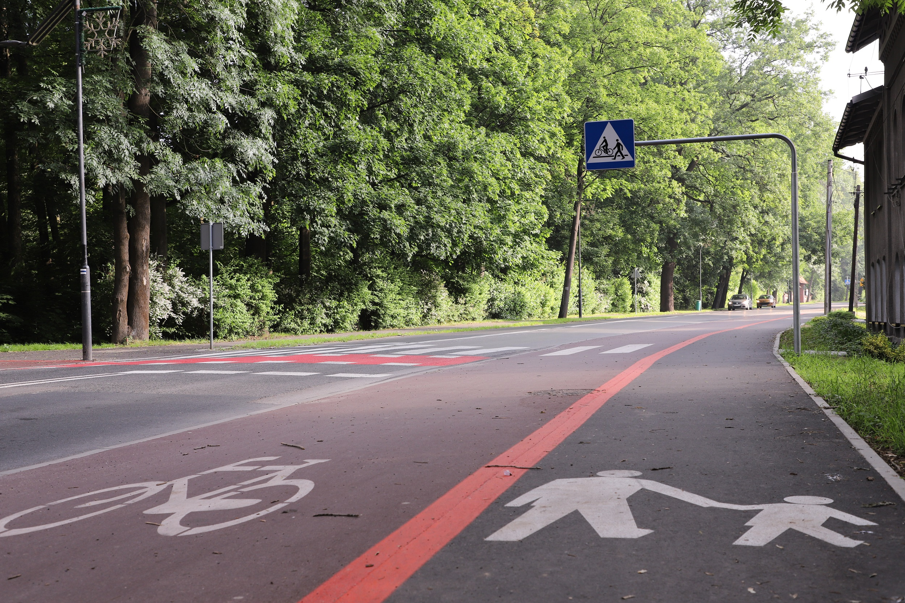
Od 2018 – trwają prace projektowo-budowlane partnera projektu Gminy Pszczyna tj. budowa/przebudowa ścieżek rowerowych i 2 mniejszych centrów przesiadkowych w Wiśle Wielkiej i Piasku

Slide 11
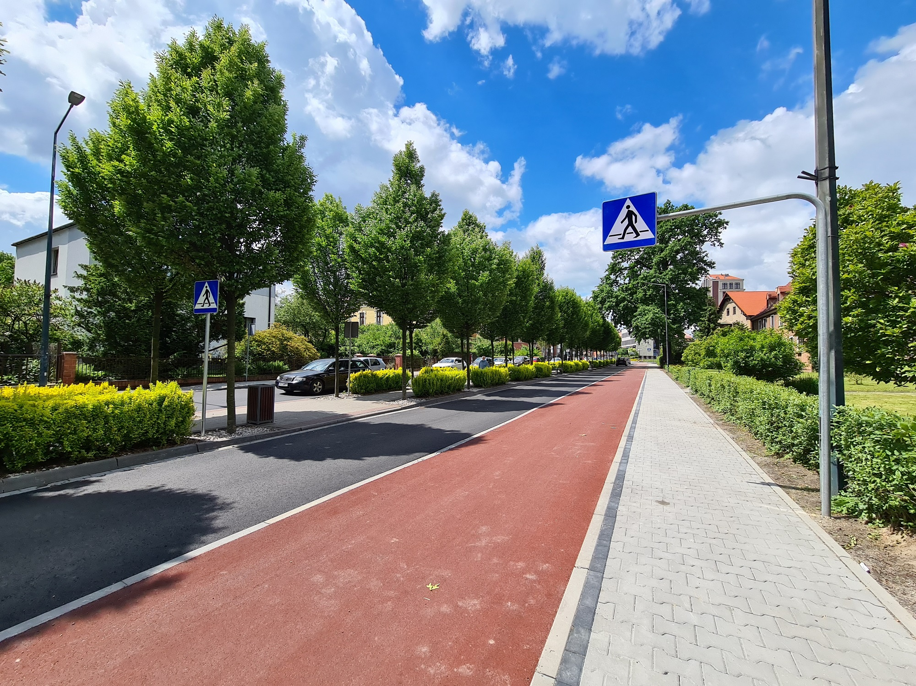

Slide 12
DO DZIŚ:
Powiat wybudował 1 centrum przesiadkowe wraz z parkingami Park&Ride i Bike&Ride
Gmina wybudowała 6,14 km dróg dla rowerów i wyznaczyła 1,146 km ścieżek dla rowerów
Projekt trwa do XII 2022r.

Slide 13
PARTNERSTWO w PROJEKTACH
„+”
„-”
realna współpraca samorządów na różnym szczeblu w celu zaspokajaniu zbiorowych potrzeb mieszkańców;
łatwiejsza możliwość sfinansowania złożonych i większych przedsięwzięć inwestycyjnych oraz pozyskania dofinansowania - przy mniejszym zakresie inwestycyjnym (części jednego z partnerów) trudniej jest pozyskać dofinansowanie;
Wspólne zarządzanie projektem wpływa pozytywnie na jego przebieg i realizację zadania zgodnie z wnioskiem i umową o dofinansowanie;
wspólne monitorowanie realizacji projektu i jego wskaźników.
dodatkowa sprawozdawczość, ankietyzacja wpływająca na zwiększenie dokumentacji w projekcie;
różne terminy realizacji zadań przez poszczególnych partnerów wydłużają realizację projektów i wpływają na rozciągnięcie w czasie trwałości projektu
niestabilność przepisów prawnych i różna podstawa prawna działalności JST wpływa na dodatkowe wymagania/obostrzenia przy realizacji inwestycji;
niezrealizowanie części projektu (jednego z partnerów) może skutkować korektami finansowymi/zwrotem dofinansowania dla obu partnerów.

Slide 14
PLANY POWIATU NA PERSPEKTYWĘ 2021-2027
wybudowanie kolejnych dróg rowerowych we współpracy z Województwem Śląskim oraz Gminami m.in.
ścieżki rowerowej od Wisły Wielkiej do Strumienia oraz z Kobióra do Tychów,
drogi rowerowej wokół Jeziora Goczałkowickiego,
docelowo stworzenie sieci tras rowerowych również z sąsiednimi powiatami.
wspólna komunikacja gminno -powiatowa, która będzie spełniała wymogi dostępności oraz niskiej emisji,
realizacja projektów rewitalizacyjnych we współpracy z gminami w ramach np. Funduszu Sprawiedliwej Transformacji m.in. na terenach pokopalnianych w Woli, stworzenie nowych miejsc pracy
termomodernizacja wraz z instalacją OZE na budynkach użyteczności publicznej powiatu, w tym m.in.: szpital, budynki oświatowe, basen przyszkolny.
inteligentny System Transportowy
dalsza modernizacja sieci dróg na terenie powiatu.

Slide 15
Dziękuję za uwagę
Barbara Bandoła
Starosta pszczyńska
Starostwo Powiatowe w Pszczynie
Ul. 3 Maja 10,
43-200 Pszczyna

